Slide 1
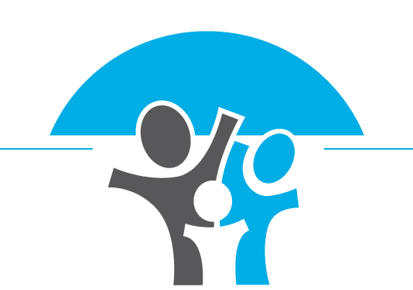
Lær med Familien - et projekt om forældreinvolvering i folkeskolen

Slide 2
Organisering
Skole og Forældre leder projektet
To professionshøjskoler er partnere
Et forskningscenter foretager evaluering og dokumentation

Slide 3
Formål
Projektet undersøger, hvordan involvering af forældre i deres børns læring kan bidrage til, at alle elever bliver så dygtige, som de kan
Projektet understøtter også de øvrige nationale mål for folkeskolen:
Bidrage til at mindske betydningen af social baggrund i forhold til faglige resultater
Styrke elevernes trivsel og bidrage til at tilliden til folkeskolen styrkes blandt forældrene

Slide 4
Projektet
Kortlægning af bedste praksis for forældreinvolvering i børns læring
Udvikling af et program for forældreinvolvering til skoler
Afprøvning af program på fire skoler i Viborg og Høje-Taastrup kommune
Evaluering ift. elever, det pædagogiske personale og forældrene
Tilpasning og udbredelse af programmet til øvrige folkeskoler

Slide 5
Målgrupper
De to primære målgrupper er personalet og forældrene
Herudover understøttende tiltag målrettet politisk udvalg, forvaltning, skolebestyrelse, skoleledelse, tovholdere.
Elevernes læringsudbytte er i centrum, og elever på alle trin deltager (2., 5. og 8. årgang)

Slide 6
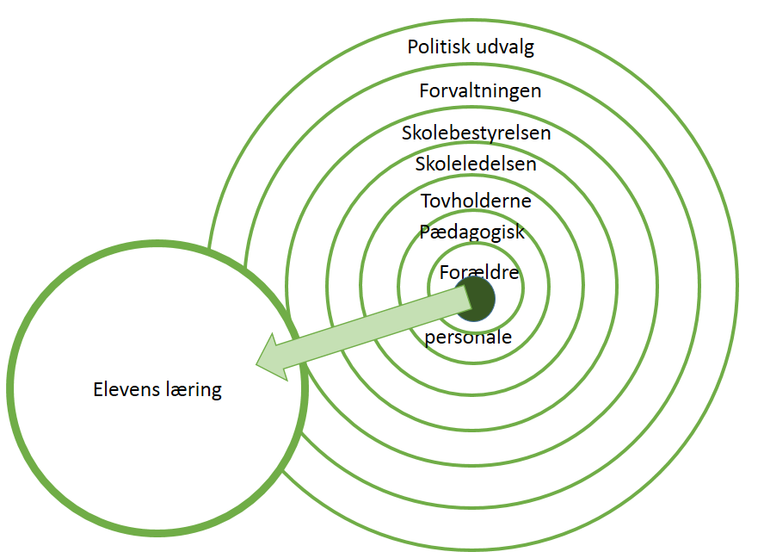
WHOLE SYSTEM APPROACH
Notes:
Whole system approach beskriver en tilgang til at arbejde med skolen. Det betyder, at man skal arbejde med alle de aktører, der er, for at skabe bedre læring for eleverne. Vi har taget disse aktører med, fordi de alle er med til at påvirke, hvad der sker for den enkelte elev.
Hvilken rolle spiller de forskellige aktører:
Politisk udvalg: Prioritere indsatsen, og holde igen med andre projekter, mens dette er nyt. Lade politikker og strategier på området afspejle, at dette er af høj prioritet.
Forvaltning: Prioritere indsatsen, og holde igen med andre projekter, mens dette er nyt. Bistå med support og facilitering via kommunale ressourcepersoner.
Skolebestyrelse: Give området opmærksomhed, udarbejde principper, føre tilsyn, virke som ambassadører for projektet overfor forældre og medarbejdere.
Skoleledelse: Sikre vedvarende, strategisk fokus, rammesætte og motivere arbejdet med familien som samarbejdspartner for elevernes læring, herunder organisering i lærende sparringsfællesskaber og facilitering af disse.
Tovholdere/ressourcepersoner: Facilitering af de lærende sparringsfællesskaber. Fastholde fokus.
Pædagogisk personale: Iværksætte de konkrete indsatser med familierne. Indgå i samarbejde og konstruktiv dialog med familierne. Indgå i lærende sparringsfællesskaber, hvor viden og kompetencer udvikles gennem kollektiv refleksion.
Forældre: Indgå i samarbejde og konstruktiv kommunikation med skolen om elevens læring og trivsel. Bidrage med egne ressourcer.
Elev: Alt retter sig mod elevens læring. Eleven bliver aktivt deltagende i egen læreproces gennem forældrenes og det pædagogiske personales indsatser.

Slide 7
Lær med Familien – Projektets indsatser
Sommer 2017
2018
Sommer 2018
Elever
Førmåling
Eftermåling
Forældre
Intro
Sparring
Sparring
Årgangsteam
Sparring
Sparring
Tovholderne
Intro
Sparring
Sparring
Status
Sparring
Evaluering + forankring
Sparring
Sparring
Ledelsen
Sparring
Sparring
Sparring
Sparring
Intro
Sparring
Skolebestyrelsen
Forvaltningen
Intro
Politisk udvalg
Intro

Slide 8
Programmet
Tilgangen til forældresamarbejde bygger på viden om:
Forældre som ressource
Sprog og kommunikation
En didaktik for forældresamarbejde
Metoder:
Familieopgaver
Familiefernisering

Slide 9
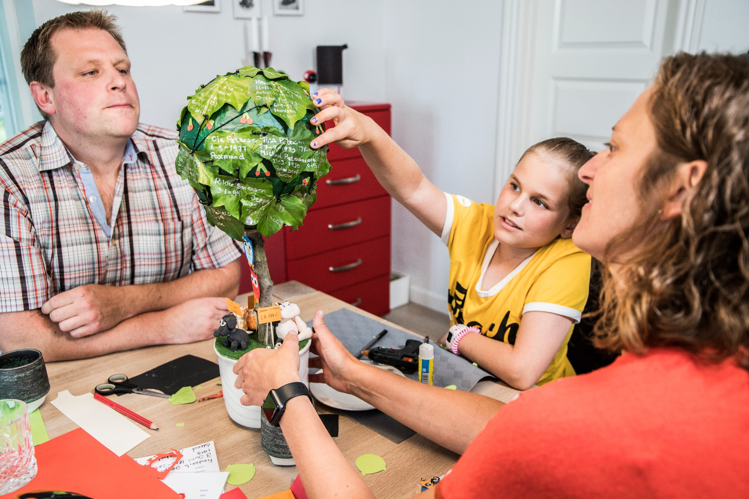

Slide 10
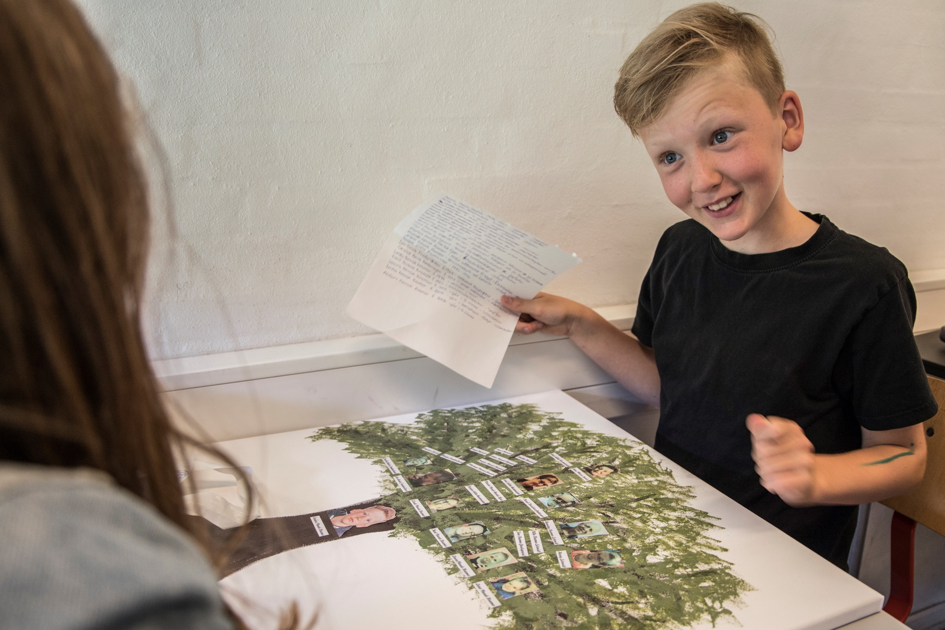

Slide 11
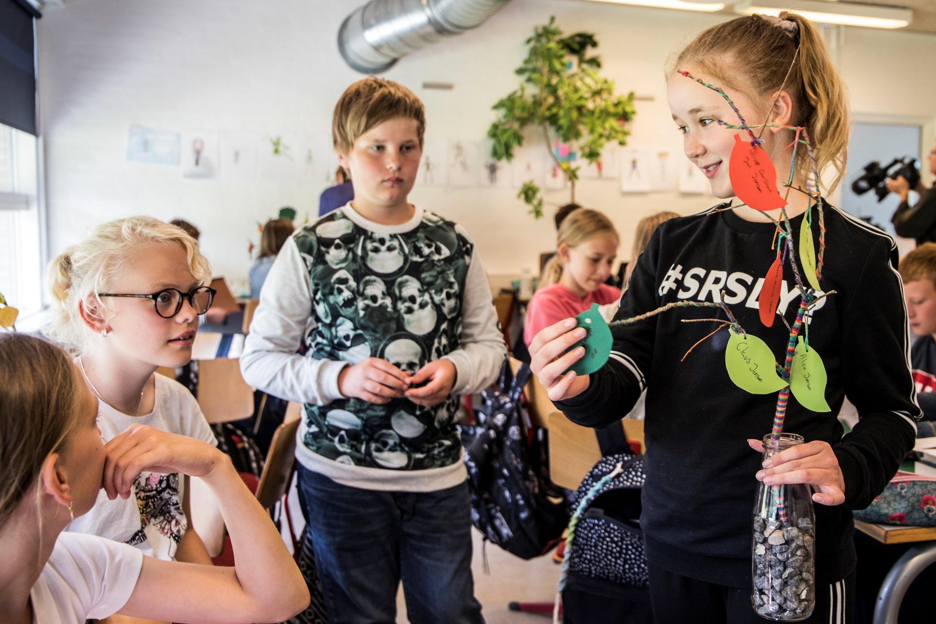

Slide 12
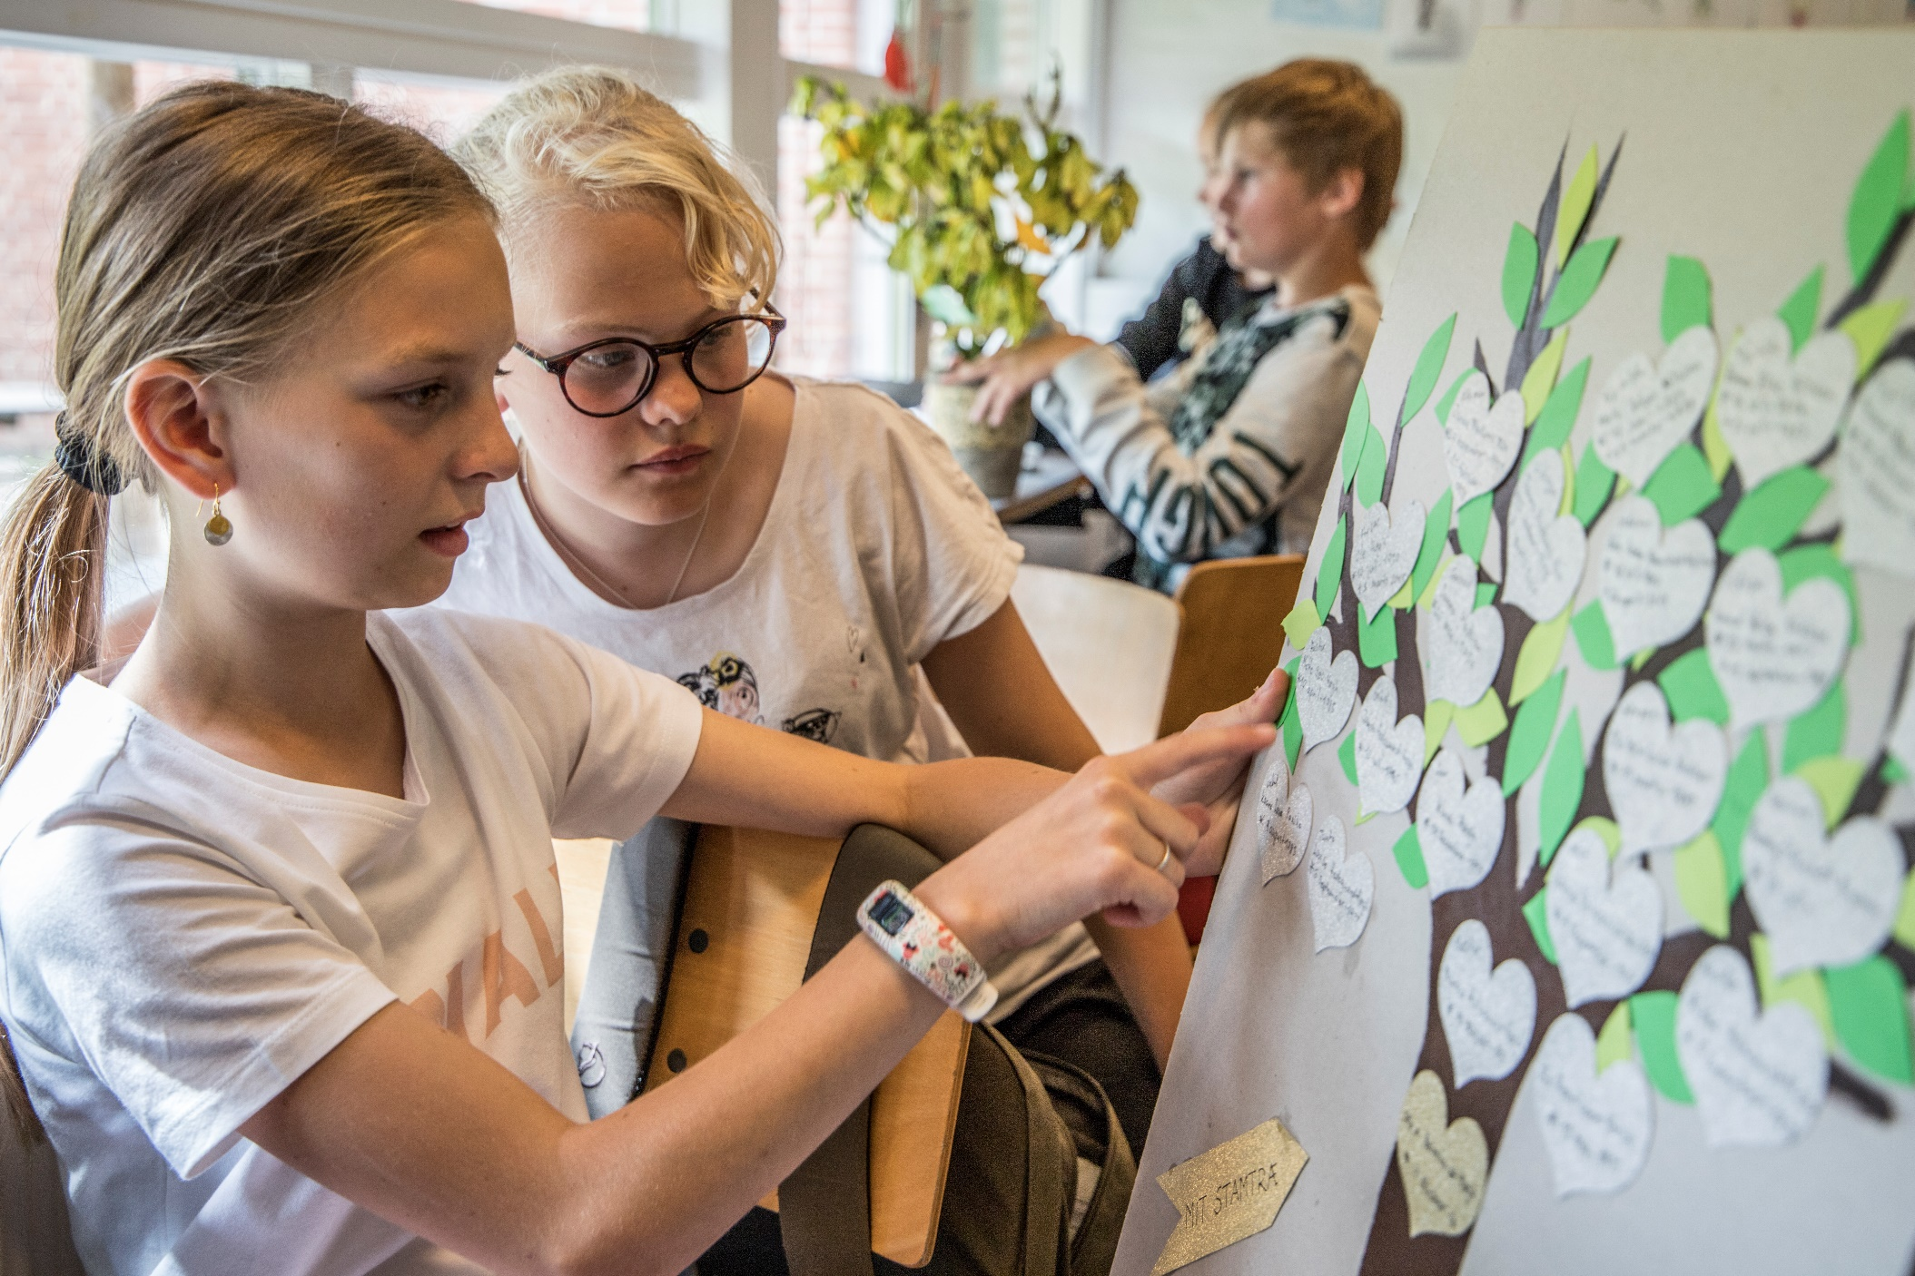

Slide 13
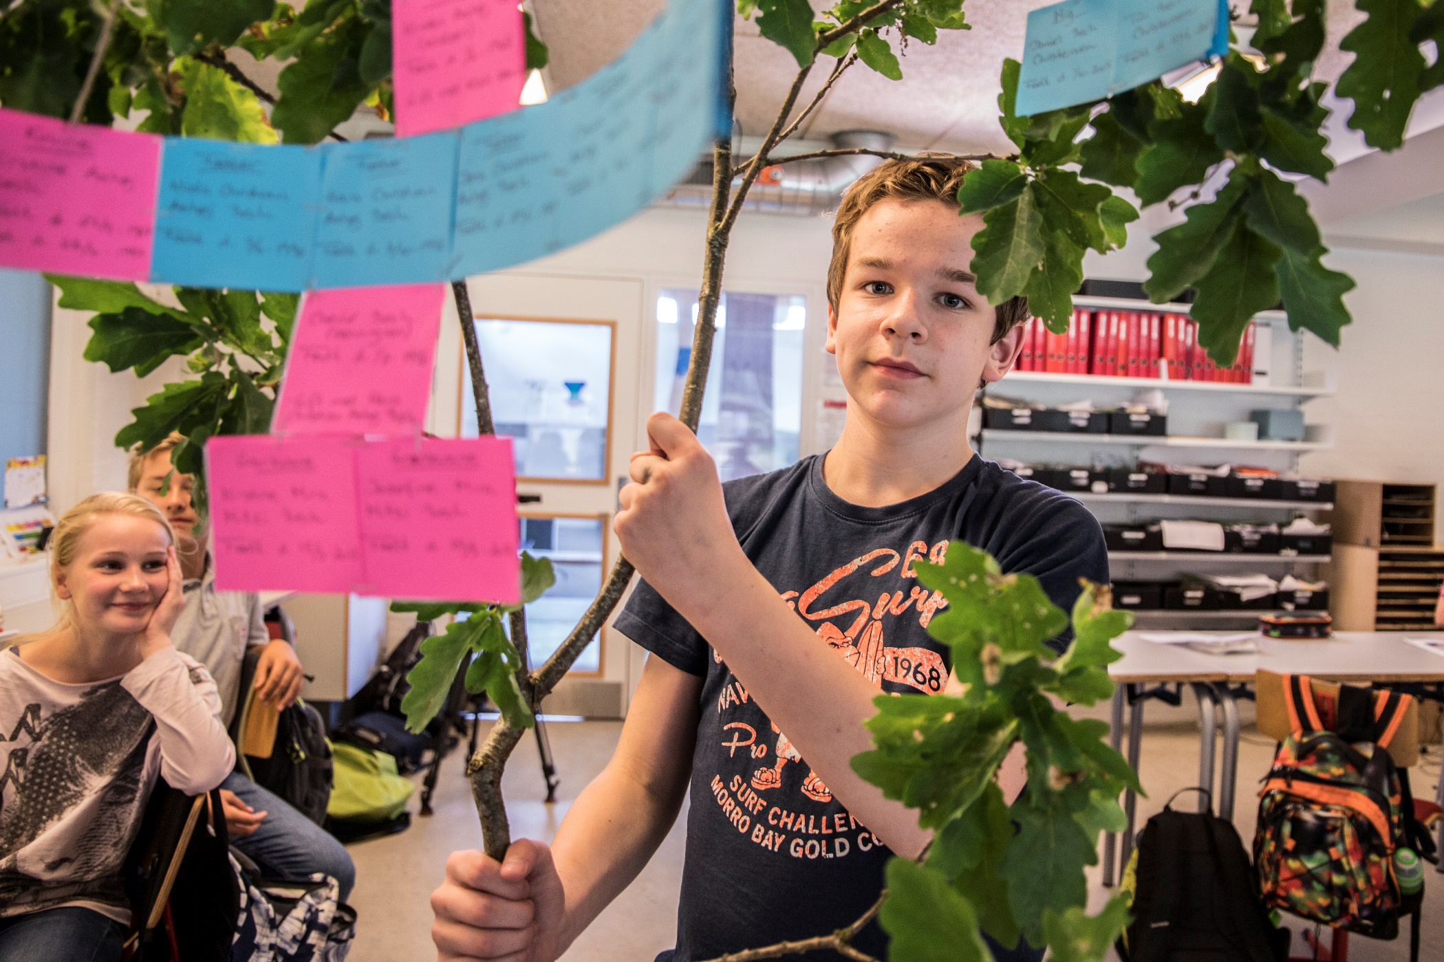

Slide 14
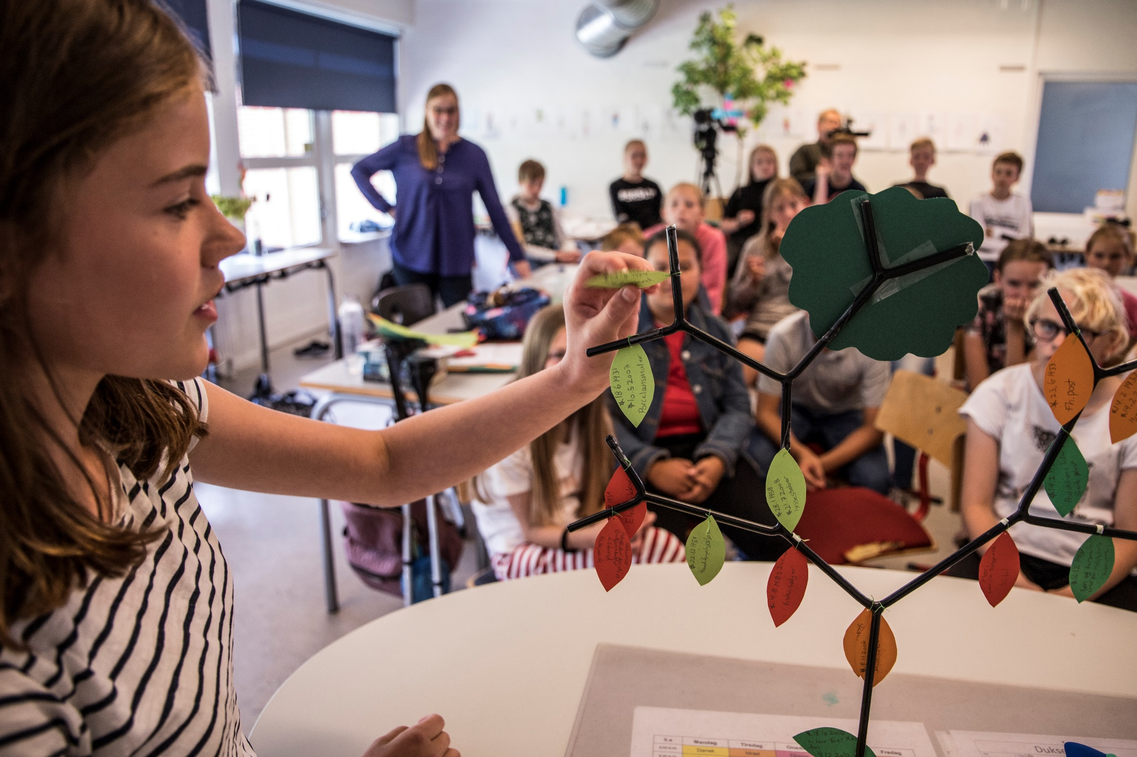

Slide 15
Familieopgaven
Gå sammen to og to. I må meget gerne komme fra forskellige lande.
Læs familieopgaven
Interview hinanden på skift om emnet. Alt i alt 30 min.
Plenum (ca. 15 min):
Hvordan var det? Lærte I noget nyt?
Hvordan tror I det vil være for barnet at interviewe forældrene?
Hvordan vil det være for forældrene?
Hvad tror I efterbehandlingen vil kunne lære børnene?
Andre erfaringer med at bygge bro mellem skolen og forældrene?

